Slide 1


Les addictions liées aux substances psychoactives
Faciliter le repérage des consommations à risque chez les personnes accueillies ou accompagnées en PMI et CPEF
Formation à destination des professionnels de PMI et CPEF – 2022 - 2023

Slide 2
Nicolas BONNET
Pharmacien de santé publique, directeur du RESPADD
Responsable consultation d’addictologie pour adolescents et jeunes adules, hôpital Pitié-Salpêtrière Paris 13e

Slide 3
Objectif de la FORMATION
Devenir professionnel ressource sur la question des conduites addictives
Ceci implique d’être en mesure de :
  Savoir : acquérir des connaissances fondamentales en addictologie.
  Savoir-être : questionner ses a priori sur les usages et les usagers de substances psychoactives.
  Savoir-faire : repérer et intervenir sur les consommations à risque de tabac, alcool et cannabis.

Slide 4
PRÉSENTATION
Présentation de l’intervenant
Origine et contexte de cette formation

Slide 5
Le plan national de mobilisation contre les addictions 2018-2022 parle de "prévention tout au long de la vie".
  donne comme axe prioritaire "la protection de l’enfant à naître de l’exposition aux substances psychoactives pendant la grossesse et l’amélioration des prises en charges".
De plus, face au constat des risques et des dommages liés aux usages principalement d’alcool, de tabac et de cannabis durant la grossesse, les pouvoirs publics soutiennent une révision des stratégies d’information à l’égard des femmes enceintes et des jeunes parents.
Dans ce contexte, les professionnels de PMI et de CPEF sont identifiés comme un relais essentiel à la diffusion d’un message de prévention mais aussi au repérage précoce des consommations à risque et à l’avance de la parole.
Afin de répondre à ces objectifs, le Conseil départemental à fait appel à l'IREMA pour offrir à ces professionnels une formation sur le thème
  "Les addictions liées aux substances psychoactives - Faciliter le repérage des consommations à risque chez les personnes accueillies ou accompagnées en PMI et CPEF".

Slide 6
Première journée : actualisation des connaissances sur l’usage de substances psychoactives
  en mettant l’accent sur la spécificité des usages chez les femmes et les conséquences sur le développement de l’enfant à naître.
La deuxième journée permettra d'acquérir et d'expérimenter des outils de repérage et d'intervention brève, facilement compréhensibles, appropriables et manipulables par tous les professionnels de premier recours.
Il s'agit d'une formation de deux journées principalement axées sur la compréhension du processus d'addiction et le repérage des consommations à risque.
Certains professionnels bénéficieront, par la suite, d'une seconde formation de deux journées, renforçant leur compétence à l'accompagnement d'une démarche d'arrêt ou de gestion des consommations

Slide 7
plan des 2 jours
Comprendre l’usage des substances psychoactives chez la femme enceinte ou en âge de procréer
Repérer les consommations à risque et intervenir de façon motivationnelle
JOURNEE Nº1
JOURNEE Nº2

Slide 8
Organisation DES JOURNÉES
Horaires des journées : de 9h00 à 17h00
Pause du matin : de 11h00 à 11h15
Pause déjeuner : de 12h30 à 13h30
Pause de l’après midi : de 15h00 à 15h15

Slide 9
Questionnaire pré-formation
Le questionnaire pédagogique a pour objectif d’évaluer les connaissances pré-formation des participants puis les acquis post-formation.
Sa passation (10 minutes) est proposée une première fois au début de la formation puis une seconde fois à la fin de la formation.
Les différences de réponses entre le début et la fin permettent de mesurer la pertinence du programme pédagogique.
Ce questionnaire vise à améliorer la démarche et les outils pédagogiques. Il n’a aucunement valeur d’évaluation des capacités des participants.
Il est anonyme.

Slide 10
Formation participative, collaborative
Learning by doing

Slide 11
Pour se sentir bien…
Implication demandée, accepter un certain degré de stress, sans se mettre en danger mais sortir un peu de sa zone de confort.
    Tester le Oup’s (j’accepte de me tromper) et le « pourquoi pas » (j’accepte de me lancer)
Respect des principes :
  bienveillance
  Prudence pour soi même
  Pas de jugement
  Confidentialité
  Je passe….
Le parking à questions.
  Afficher le post it sur un emplacement dédié : le parking à questions…
Pour s’entendre : Technique pour récupérer l’attention du groupe :
  lever la main, demander aux participants de faire la même chose et de se taire en le faisant.
  Le résultat est d’attirer le regard vers le formateur et d’obtenir le silence.

Slide 12
D’un point de vue pratique…

Slide 13
Confidentialité – tutoiement - PASS IS OK = JOKER – portables éteints – respect des horaires – liberté de mouvement dans la mesure que cela respecte le fonctionnement du groupe

Slide 14
Ice breaker(s)
Faire connaissance
Ordre…
Destination rêvée

Slide 15
Exploitation
QcQ cela fait d’être écouté?
QcQ cela fait d’écouter?

Slide 16
tour DE table – construction d’un blason
Lieu d’exercice
Si nécessaire, missions spécifiques
Attentes et besoins quant à cette formation
Nom de votre groupe
  Connaissances du groupe (Prénom, métier, service)
  Ce que vous aimez particulièrement dans votre métier
Vos attentes vis-à-vis de cette formation
La charte du groupe sous forme de mots-clés
Eléments qui vous permettraient de vous sentir à l’aise pendant cette formation
  Les ressources pour développer vos compétences et pratiquer le repérage (sous forme de dessins !)

Slide 17
PREMIÈRE JOURNÉE
L’USAGE DE SUBSTANCES PSYCHOACTIVES CHEZ LA FEMME ENCEINTE OU EN ÂGE DE PROCRÉER

Slide 18
objectifs
Fournir des connaissances claires, précises et objectives sur les substances psychoactives
-
Permettre de faire évoluer certaines représentations (idées toutes faites)
-
Définir les enjeux spécifiques de la rencontre périnatalité et addictologie

Slide 19
plan
ACTUALISATION DES CONNAISSANCES SUR LES SUBSTANCES PSYCHOACTIVES
L’USAGE DE SUBSTANCES PSYCHOACTIVES CHEZ LES FEMMES
CONSÉQUENCES SUR LE DÉVELOPPEMENT DU FŒTUS
PARCOURS DE SOIN ENTRE PÉRINATALITÉ ET ADDICTOLOGIE

Slide 20
Qu’est-ce que vous en connaissez ? Qu’est-ce que vous croyez savoir ? Qu’est ce que vous voudriez savoir ?
Comment vous repérez/prévenez actuellement les consommations problématiques?
  Outils
  Ressources
En quoi cela n’est pas suffisant?
Qu’est-ce que vous proposeriez?

Slide 21
PRÉAMBULE
Les produits ne sont pas l’unique cause des troubles individuels ou sociaux repérés par l’usage : l’abstinence n’est pas la solution à tous les problèmes…
Un usage de pdts puissants ne fait pas nécessairement pb et à l’inverse un usage même réduit de certains psychotropes peut être lourd de csq individuelles ou sociales
Notes:
21

Slide 22
Certaines drogues sont permises, d’autres non. Mais toutes sont disponibles.
Certaines drogues sont reconnues comme dangereuses, d’autres beaucoup moins, mais presque toutes sont accessibles.
Certains comportements sont illégaux, d’autres sont tolérés, mais l’important est de ne pas se faire prendre.

Slide 23
Mais qui fait quoi ?

Slide 27
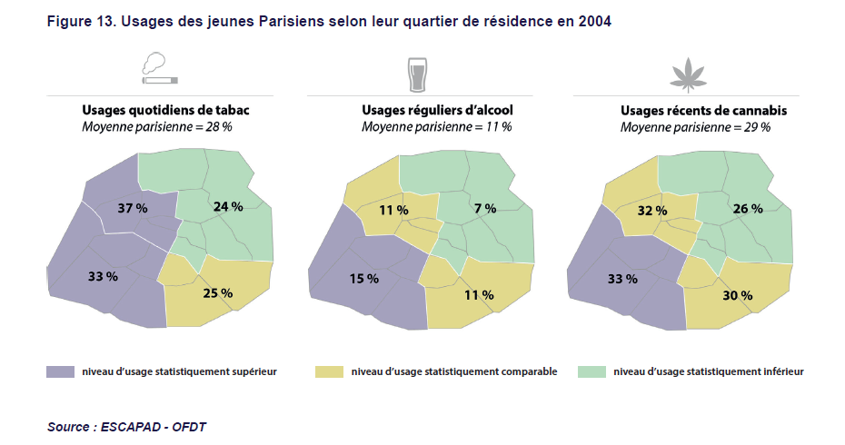

Slide 28

1. Les substances psychoactives
Qu’entend-on par substances psychoactives ?
Selon quels critères pourrait-on les classer ?

Slide 29
1. Les substances psychoactives
PERSONNE
Synthèse :
Le triangle d’Olivenstein
ou modèle trivarié
CONTEXTE
PRODUIT

Slide 30


Slide 31
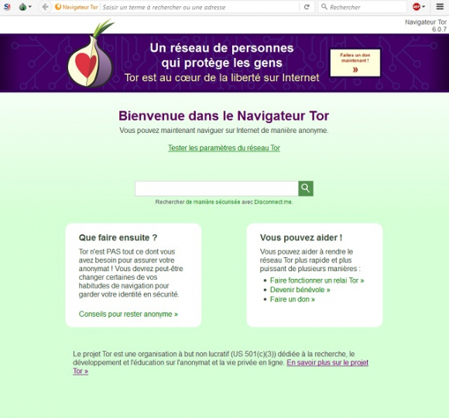

Slide 32
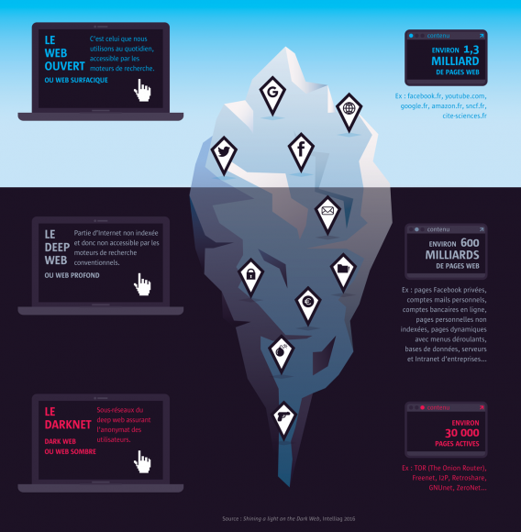

Slide 33
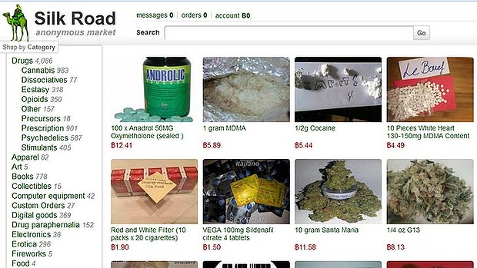

Slide 34
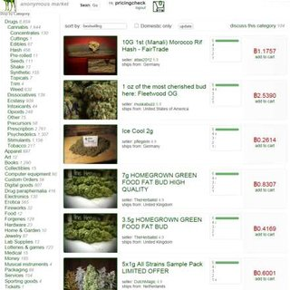

Slide 35
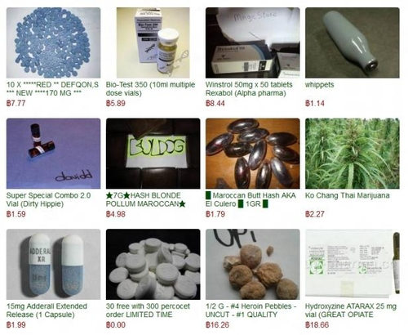

Slide 36
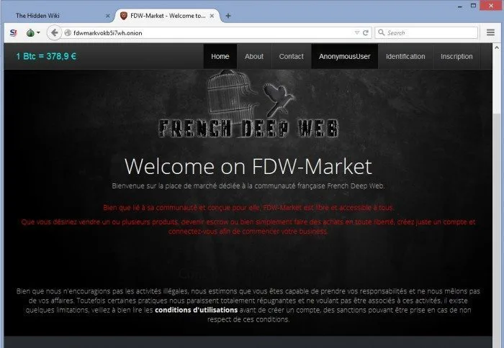

Slide 37
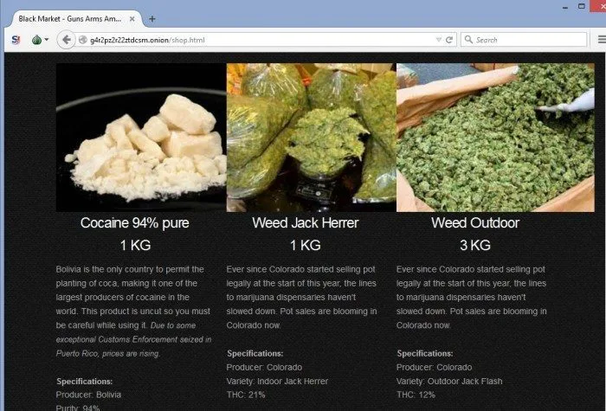

Slide 38
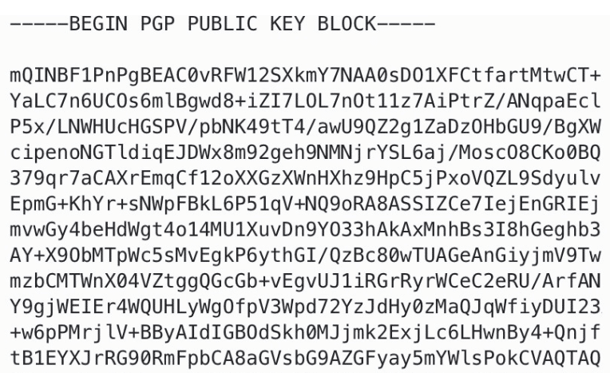

Slide 39


Slide 40
Des produits
Des drogues…

Slide 41
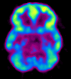
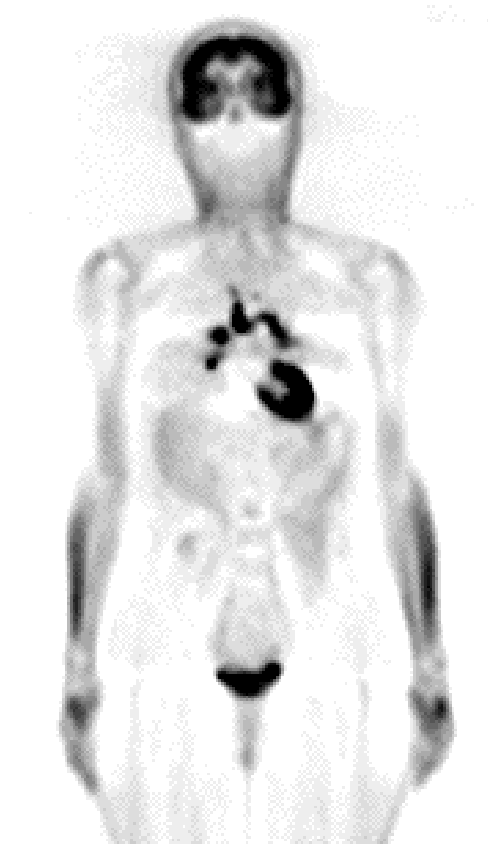
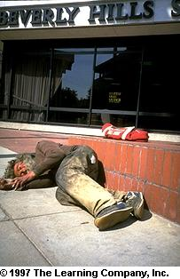


Addiction
Medical
Medical
Neurotoxicité
SIDA, Cancer,
Maladies mentales
NEUROTOXICITY
AIDS
CANCER
MENTAL ILLNESS
DROGUES
Social
Economique
Soins médicaux
Productivité
Accidents
Précarité
Crime
Violence
Notes:
The effects of drug abuse are wide ranging and affect people of all ages. Besides addiction, drug abuse is linked to a variety of health problems, including HIV/AIDS, cancer, heart disease and many more. It is costly to individuals and society, and is linked to homelessness, crime, and violence.

Slide 42
Motivations à consommer

Slide 43
Motivations à la consommation
Modification de l’état de conscience+++
Amélioration des performances ++
Auto-médication +

Slide 44
motivations
En pratique

Slide 45
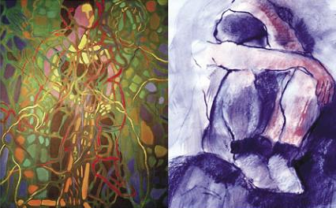
Les motivations
Pour se sentir mieux
Pour diminuer :
anxiété
inquiétudes
peurs
dépression
morosité
Pour se sentir bien
Pour avoir des nouveautés:
sentiments
sensations
experiences
et
Pour les protéger
Notes:
Research has shown that people generally take drugs to either feel good (sensation seekers, or anyone wanting to experiment with feeling high or feeling different) or to feel better (self-medicators, or individuals who take drugs in an attempt to cope with difficult problems or situations, including stress, trauma, and symptoms of mental disorders).

Slide 46
Les modes d’usage
Dynamique des consommations

Slide 47
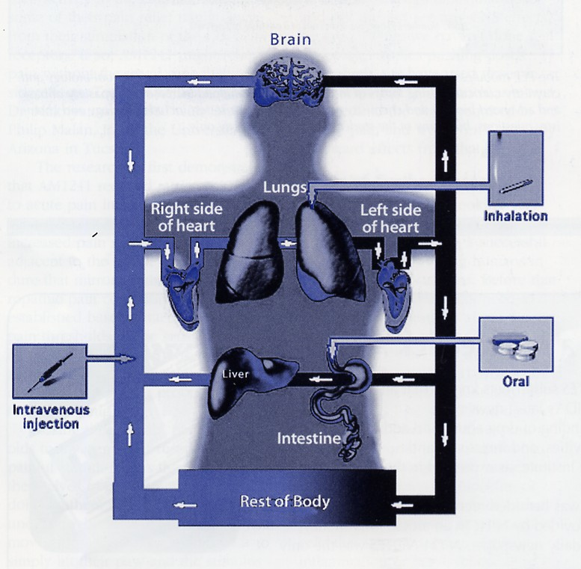

Slide 48
Classifications

Slide 49
1. Les substances psychoactives
Classification selon les facteurs de dangerosité
Selon vous, pour évaluer la dangerosité d’un produit, sur quels critères peut-on se baser ?

Slide 50
1. Les substances psychoactives
Classification selon les facteurs de dangerosité (2)
Le rapport Roques, commandé par Bernard Kouchner, secrétaire d’Etat à la santé, en 1998.
Ce rapport questionne 5 critères :
  Dépendance physique
  Dépendance psychique
  Neurotoxicité
  La toxicité générale
  Dangerosité sociale
Il prend en compte le tabac et l’alcool, leur donnant un statut de « drogues » au même titre que les autres substances.
En 2010, David Nutt publie un article complémentaire « Les méfaits de la drogue au Royaume-Uni : une analyse décisionnelle multicritère ».

Slide 51
1. Les substances psychoactives
Selon le rapport Roques (1998)
 | Héroïne (opioïdes) | Alcool | Tabac | Cocaïne | MDMA (ecstasy) | Psycho-stimulants | Benzo-diazépines | Cannabinoïdes (Chanvre et dérivés)
Dépendance physique | Très forte | Très forte | Forte | Faible | Très faible | Faible | Moyenne | Faible
Dépendance psychique | Très forte | Très forte | Très forte | Forte mais intermittente | ? | Moyenne | Forte | Faible
Neurotoxicité | Faible | Forte | Nulle | Forte | Très forte (?) | Forte | Nulle | Nulle
Toxicité générale | Forte | Forte | Très forte | Forte | Eventuellement forte | Forte | Très faible | Très faible
Dangerosité sociale | Très forte | Forte | (cancer) | Très forte | Faible (?) | Faible (exceptions possibles) | Faible | Faible

Slide 52
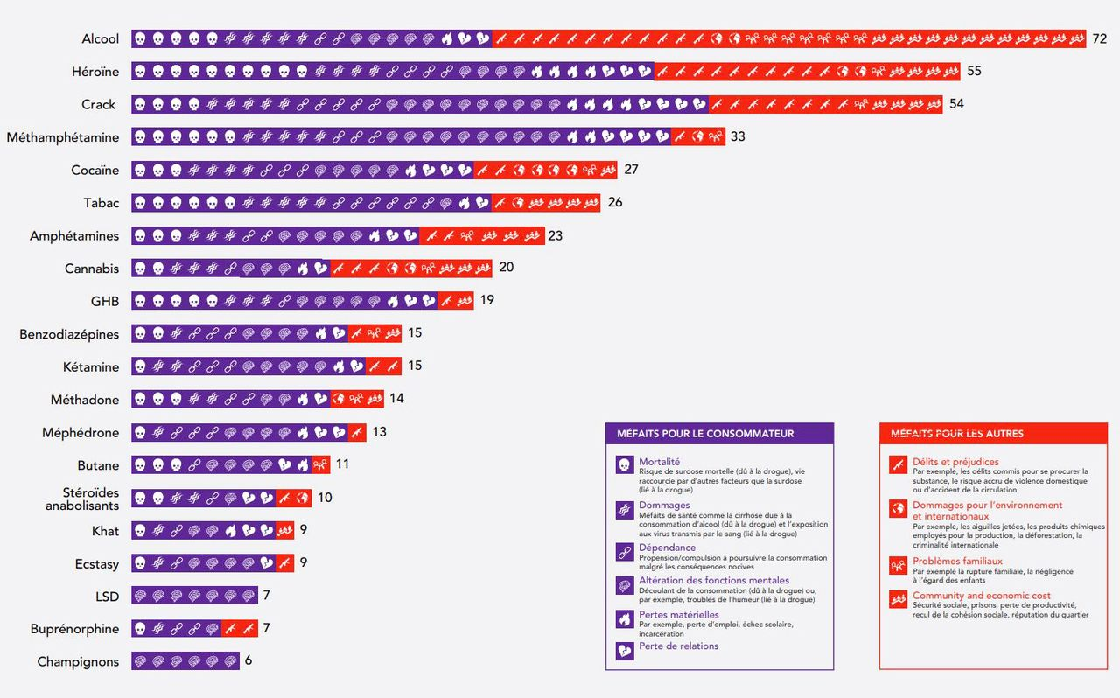
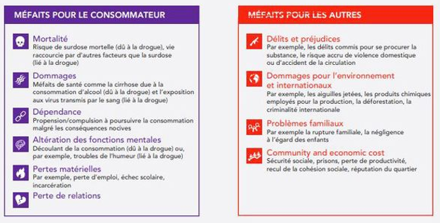
1. Les substances psychoactives
Complément selon David Nutt (2010)
« Drug harms in the UK : a multicriteria analysis », by D. Nutt et al., The Lancet, 2010

Slide 53
Classifications : 3 modèles
Modèle reposant sur les conséquences cliniques de la consommation de produits,
  Manifestations aiguës ou chroniques observées chez l’utilisateur
Modèle reposant sur la dangerosité globale
  Dangerosité sociale, génie toxicomanogène, etc.
Modèle reposant sur le seul statut juridique

Slide 54
CLASSIFICATION SELON LA DANGEROSITÉ
Toxicité système nerveux central :
  Alcool>amphétamines>crack
Toxicité générale :
  Tabac>alcool>cocaïne>ecstasy
Toxicité sociale :
  Héroïne>alcool>crack
Toxicité addictive :
  Tabac>héroïne>alcool
RdR : intraveineux>sniff>pulmonaire>orale

Slide 55
1. Les substances psychoactives
Classification selon l’état de la législation
L’agence nationale de la sécurité des médicaments et des produits de santé (ANSM) établit la liste de produits considérés comme stupéfiants (ni l’alcool, ni le tabac ne figurent sur cette liste).
La loi du 31 décembre 1970 se fonde sur cette liste pour réprimer l’usage, la production, la fabrication, l’importation, l’exportation, la possession et la vente de ces produits classés stupéfiants.
Les mesures répressives s’accompagnent de mesures sanitaires (obligation de soin).
La philosophie qui a présidé à l’élaboration de cette loi n’a pas évolué.

Slide 56

1. Les substances psychoactives
Classification selon l’état de la législation (2)
Que penser de cette classification alors que tabac et alcool sont au centre des préoccupations de santé publique notamment en périnatalité ?

Slide 57
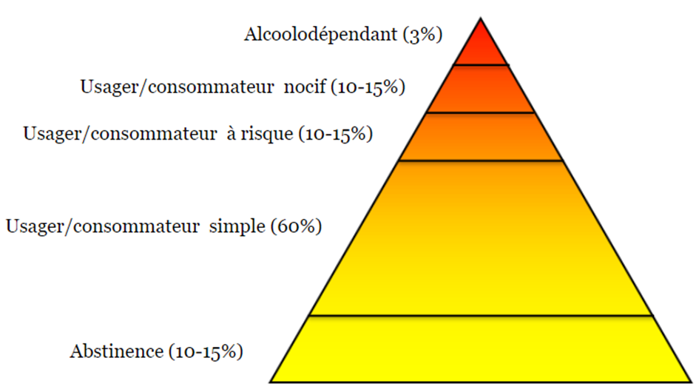
1. Les substances psychoactives
Classification selon les usages
Comment peut-on définir un usage de substances psychoactives ?
Non consommation
Usage simple
Usage à risque
Usage nocif
Dépendance
Exemple de la pyramide de Skinner pour les consommations d’alcool

Slide 58
1. Les substances psychoactives
Classification selon les usages (2)
Dépendance psychique
Centration
Perte de contrôle
Poursuite de la conduite malgré les impacts négatifs
Définition synthétique, pour une évaluation médicale de la dépendance, se référer aux critères du DSM-5 – voir les deux diapositives suivantes
Dépendance physique
Elle ne concerne que 4 produits / familles de produits :
  Les opiacés (héroïne, morphine, codéine, tramadol, fentanyl, TSO, opium…)
  Les benzodiazépines (Valium©, Lexomil©, Stilnox©, Imovane©…)
  L’alcool
  Le tabac
Elle se traduit par des symptômes physiques de manque
Dépendance comportementale
La situation déclenche la consommation
La consommation devient réflexe, automatique, conditionnée

Slide 59
1. Les substances psychoactives
Évaluation de l’addiction selon le DSM-5
Selon le DSM-5 (Manuel diagnostique et statistique des troubles mentaux de l'Association américaine de psychiatrie), le sujet souffre d’une addiction plus ou moins grave, selon le nombre de manifestations (symptômes) qu’il présente au cours des 12 derniers mois. Voir description des manifestations diapositive suivante.
Addiction sévère
6 manifestations ou plus
Addiction modérée
4 à 5 manifestations
Addiction faible
2 à 3 manifestations
Consommation non pathologique

Slide 60












1. Les substances psychoactives
Évaluation de l’addiction selon le DSM-5 (2)
Incapacité à remplir ses obligations
Incapacité à remplir ses obligations
Usage en situation dangereuse
Usage en situation dangereuse
Tolérance
Augmentation
de doses
Problèmes relationnels
Tolérance
Augmentation
de doses
Problèmes relationnels
Syndrome de sevrage
Syndrome de sevrage
Poursuite malgré conséquence
à long terme
sur l’organisme
Temps de recherche augmenté
Abandon des autres activités
Poursuite malgré conséquence
à long terme
sur l’organisme
Effort infructueux pour arrêter
Temps de recherche augmente
Incapacité à gérer consommation
+ et + longtemps
Effort infructueux pour arrêter
CRAVING
CRAVING

Slide 61
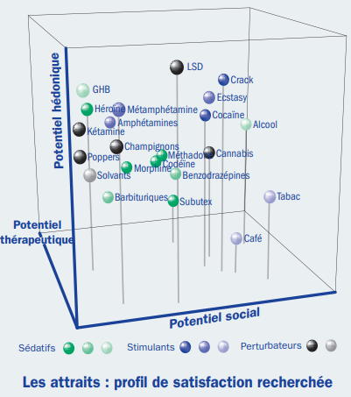
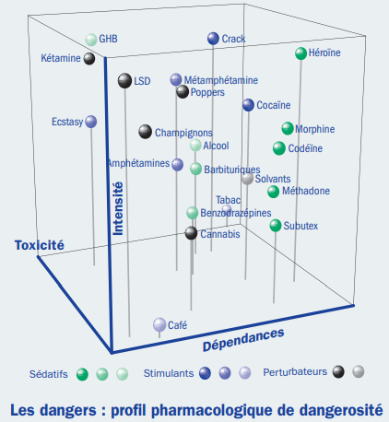
1. Les substances psychoactives
Synthèse : Cubes d’Alain Morel ou l’ubiquité des drogues

Slide 62
1. Les substances psychoactives
Classification selon les effets psychoactifs
Quels sont les différents types d’effets psychoactifs que vous connaissez ?

Slide 63
Classification selon les effets cliniques
Psycholeptiques (sédatifs): opiacés, cannabis, tranquillisants, alcool
Psychoanaleptiques (excitants) : cocaïne, crack (cocaïne base), amphétamines ( amphets, ecstasy, …)
Psychodysleptiques ( hallucinogènes ) : LSD, Mescaline, Peyotl, kétamine

Slide 64
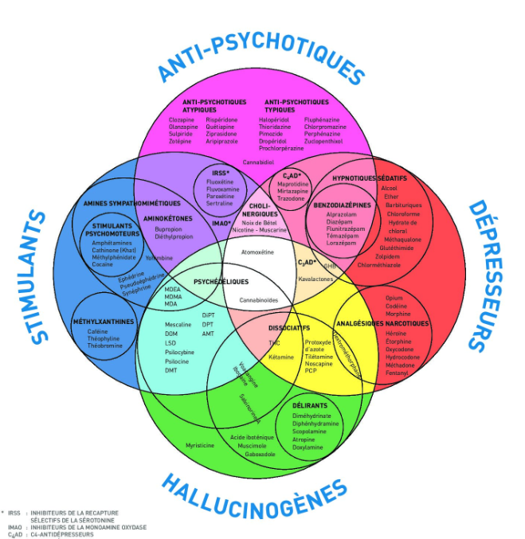
1. Les substances psychoactives
Classification selon les effets psychoactifs
Le diagramme de Venn
Ce diagramme propose une représentation des drogues en fonction de leurs effets et montre à quel point il est difficile d’établir une classification unique.
https://www.respadd.org/produits/diagramme-de-wenn/
https://fr.wikipedia.org/wiki/Psychotrope
Voir page suivante le diagramme simplifié

Slide 65
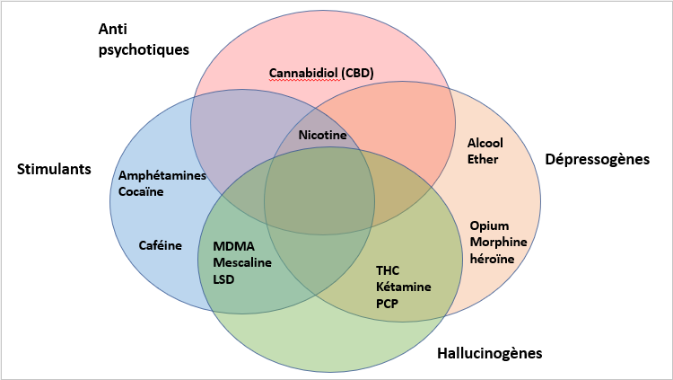
1. Les substances psychoactives
Classification selon les effets psychoactifs
Le diagramme de Venn - simplifié

Slide 66
Une drogue universelle

Slide 67
La caféine…première drogue?
Une de tasse de café instantané : 66 mg
Une tasse de café fait au percolateur : 74 mg
Une tasse de café filtre : 112 mg
Une tasse de thé : 74mg
Un cola gazeux : 40 mg
Une tablette de chocolat : 20 mg
Conduite à risque de dépendance à partir de 350 mg / jour

Slide 68
On dit que…
« La drogue est un phénomène de jeunesse… »

Slide 69
On dit que…
« L’alcool, le café, le tabac, les médicaments ne sont pas vraiment des drogues… »

Slide 70
On dit que…
« Les drogues illégales sont quand même les plus dangereuses!... »

Slide 71
On dit que…
« Il suffit d’essayer une fois et c’est l’escalade… »

Slide 72
On dit que…
« La drogue touche surtout certains milieux… »

Slide 73
On dit que…
« Si le trafic était plus réprimé, les problèmes de drogues disparaîtraient… »

Slide 74
Les drogues

Slide 75

En images…

Slide 76
…

Slide 77
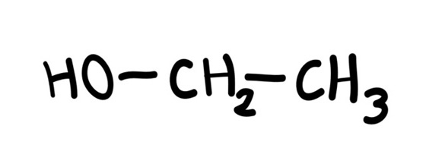

Slide 78
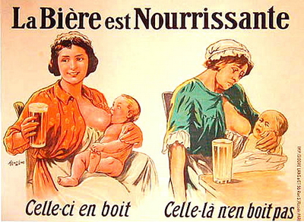

Slide 79


Slide 80
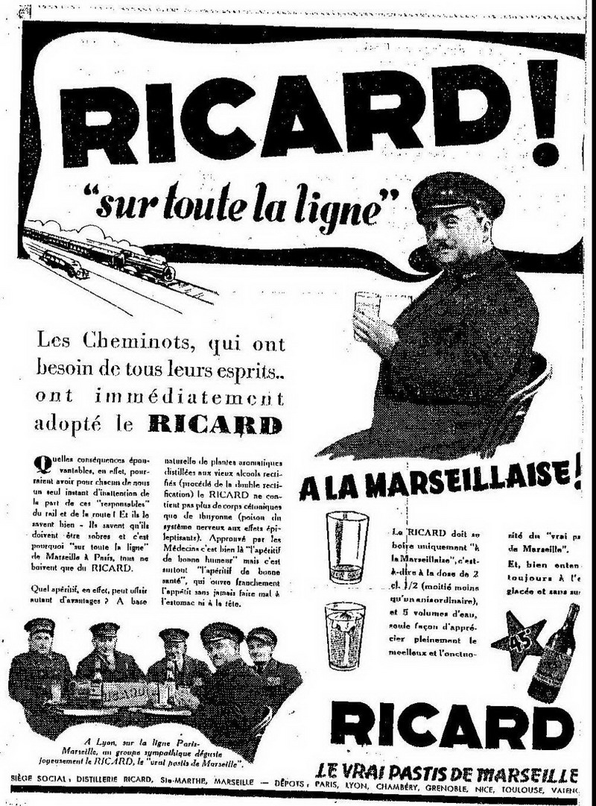

Slide 81
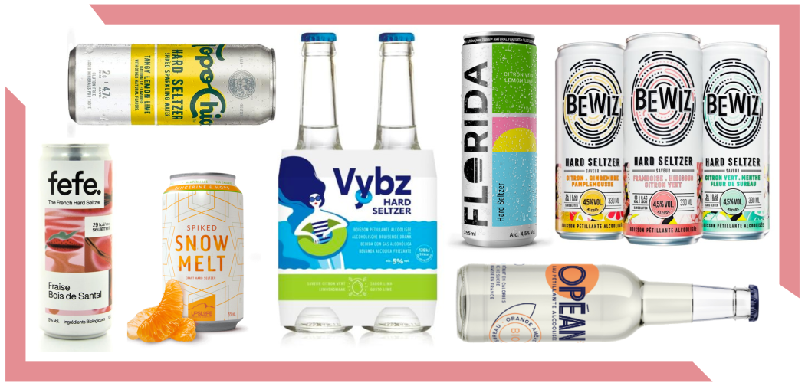

Slide 82
…

Slide 83
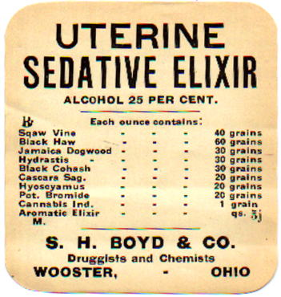

Slide 84
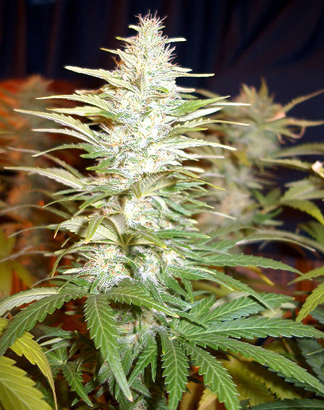
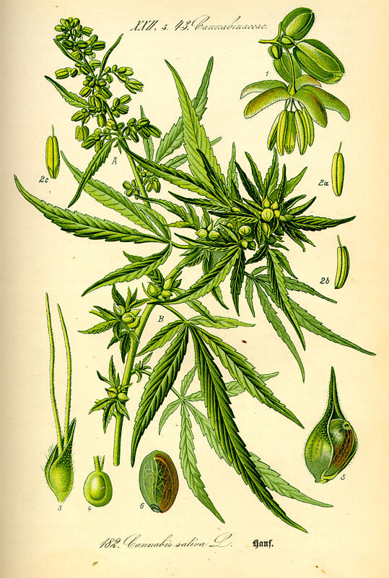

Slide 85

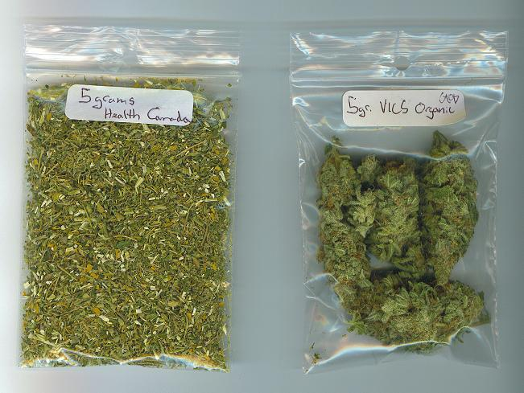

Slide 86


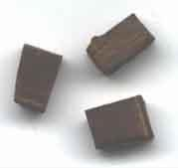
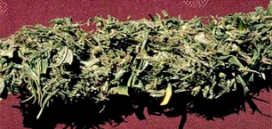
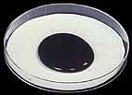
Différents cannabis
Joint
Herbe : Feuille séchée
Résine
Huile

Slide 87
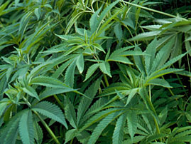
Herbe fraîche
CAN04-PRO04

Slide 88
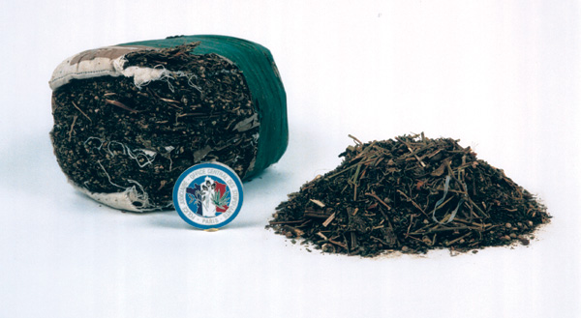
Herbe séchée

Slide 89
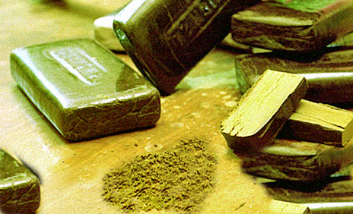
Savonnettes de résine de cannabis

Slide 90
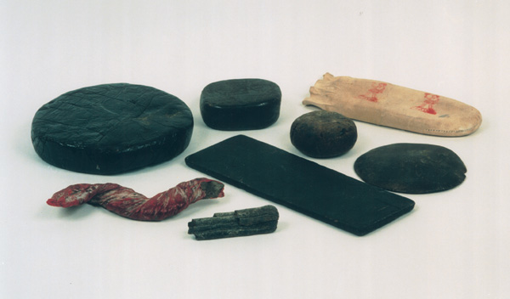
Résine de cannabis

Slide 91
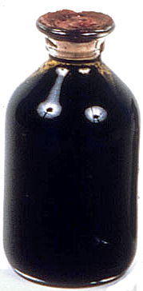
Huile de cannabis

Slide 92
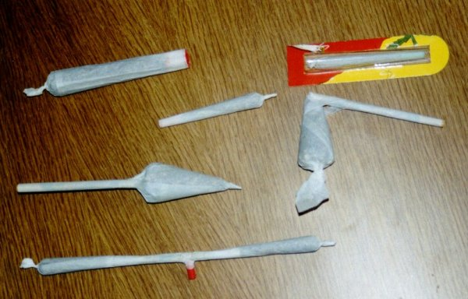
Joints de cannabis

Slide 93
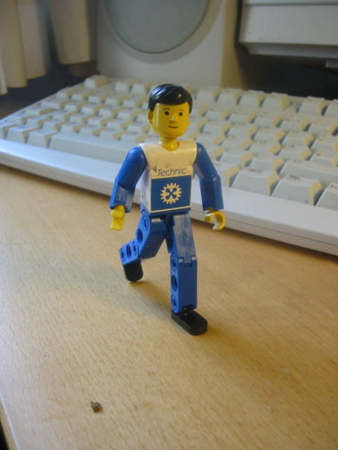

Slide 94
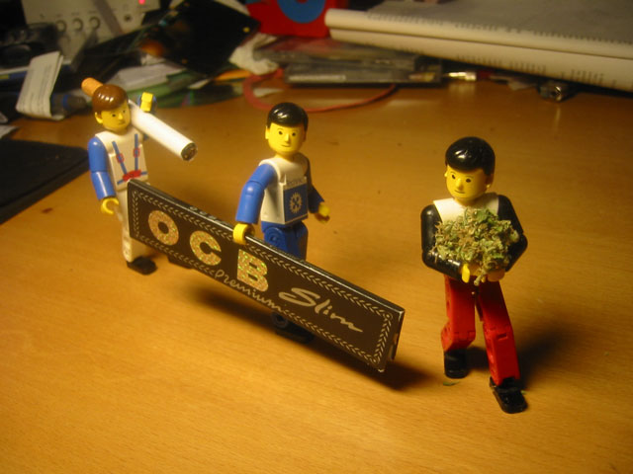

Slide 97
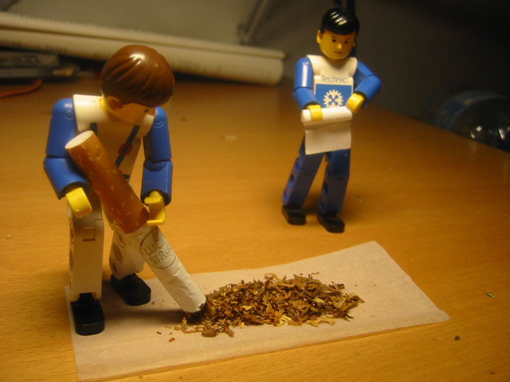

Slide 98
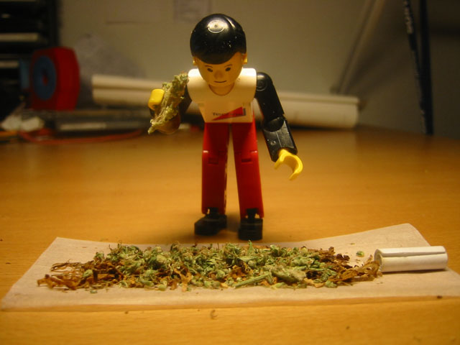

Slide 102
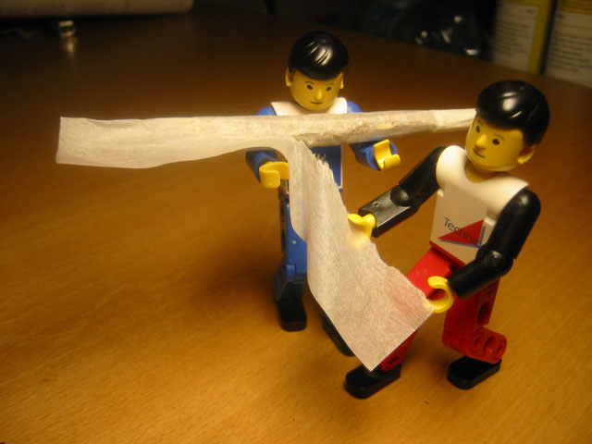

Slide 103
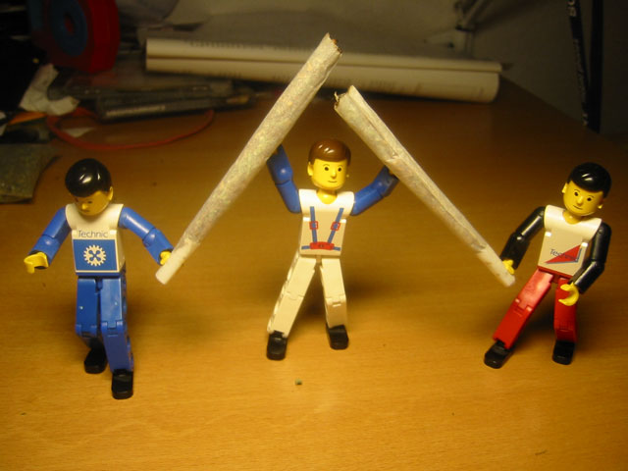

Slide 104
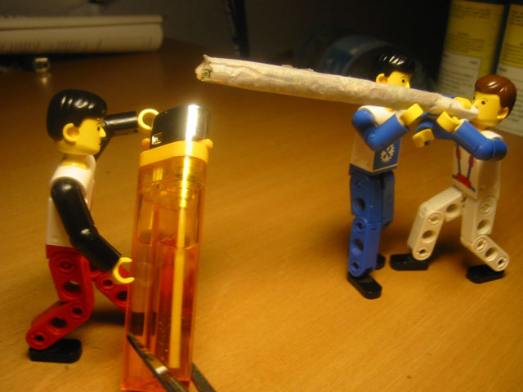

Slide 106


Slide 107
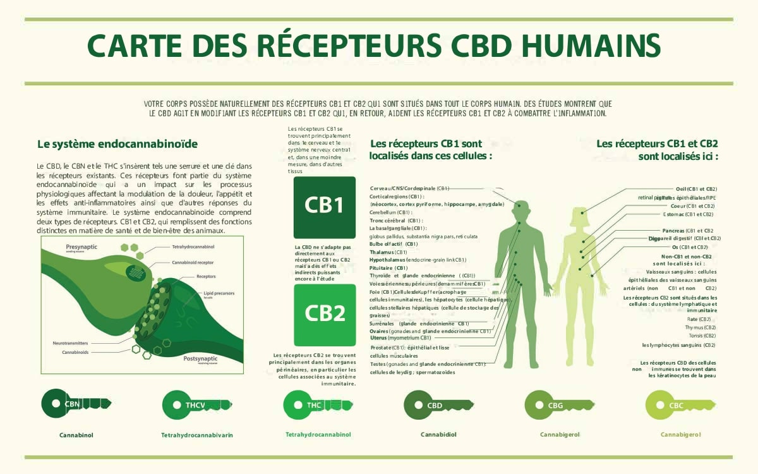

Slide 108
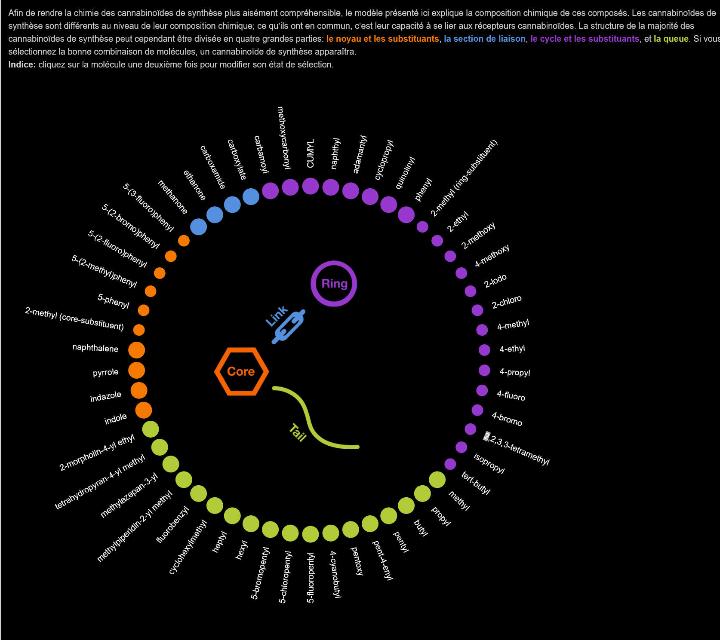

Slide 109
Pharmacologie cannabinoïdes de synthèse
Agonistes des récepteurs cannabinoïdes
Affinité pour les récepteurs CB1 supérieure à celles du THC et parfois très importante
Mélanges de plantes à fumer « blends » (= support végétal inerte pulvérisé par un ou plusieurs cannabinoïdes de synthèse)
  « spice », « herbal incense », K2 et autres « black mamba »
  Egalement vendus sous forme de poudres : Pète ton crâne « PTC » ou Buddha blue

Slide 110
Peu d’information sur mode d’action et effets toxiques chez les humains.
Nombreuses intoxications graves et parfois même de décès.
  Puissance très élevée de leurs effets, demi-vies longues, ce qui peut entraîner un effet psychoactif prolongé.
Certaines de ces substances ont un effet sur d’autres fonctions physiologiques de l’organisme.

Slide 111
CBD…

Slide 112
THC et CBD effets
THC
CBD
Antinauseeux
Orexigène
Décontractant musculaire
Analgésique
Antiinflammatoire
Antiallergique
Antidépresseur
Anxiolytique
Anti- H1
Baisse pression intraoculaire
Bronchodilatateur
Antiépileptique
Antipruritique
Anti diarrhéique
Antiépileptique
Anxiolytique
Antidépresseur
Antipsychotique
Antiinflammatoire
Analgésique
Anti addictions

Slide 113
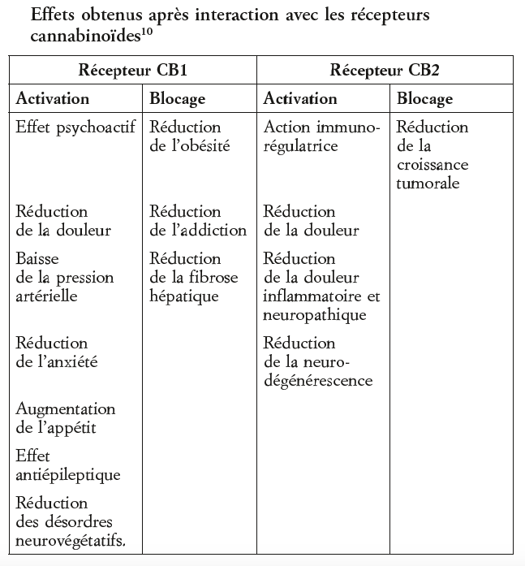

Slide 114
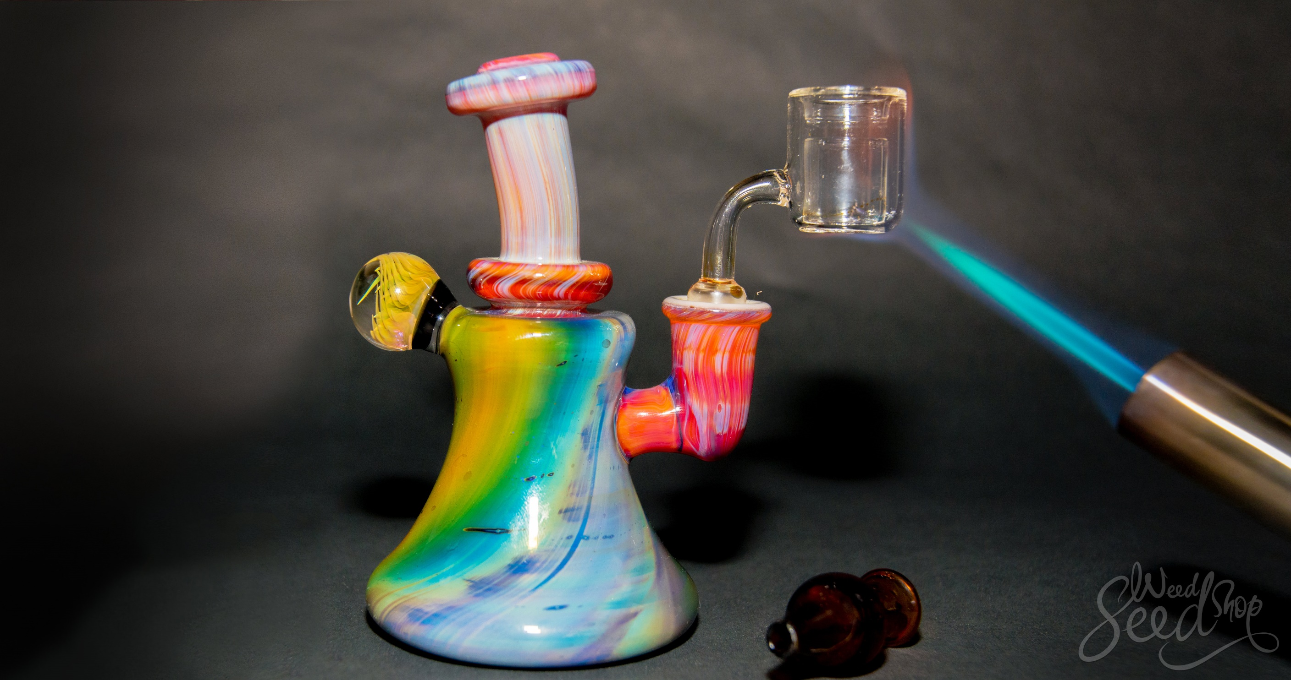

Slide 115
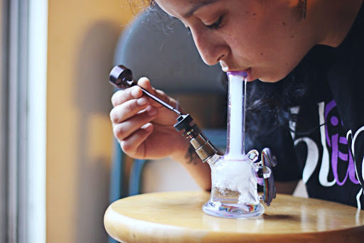

Slide 116
Les drogues
Cocaïne et crack

Slide 117


Slide 118


Slide 119


Slide 120


Slide 121


Slide 122

CRACK

Slide 123


Slide 124


Slide 125


Slide 126


Slide 127
Les drogues
Les opiacés

Slide 128



Notes:
128

Slide 129

Notes:
129

Slide 130

Notes:
130

Slide 131

Notes:
131

Slide 132

Notes:
132

Slide 133

Notes:
133

Slide 134


Slide 135


Slide 136

LES PSYCHOTROPES
Benzodiazépines et apparentés

Slide 137


Slide 138


Slide 139

LA KÉTAMINE

Slide 140


Slide 141


Slide 142
Les drogues
Psychédéliques

Slide 143


Slide 144



L.S.D.

Slide 145

PSYLOCIBE

Slide 146


CACTUS

Slide 147



Slide 148






Slide 149
Les amphétaminiques

Slide 150


Slide 151


Slide 152


Slide 153


Slide 154
MDMA : autorisation FDA en cours pour PTSD et EDM

Slide 155
Solvants organiques

Slide 156

LES POPPERS

Slide 157


Slide 158
Protoxyde d’azote

Slide 159
Protoxyde d’azote

Slide 160


Slide 161


Slide 162


Slide 163
Pregabaline

Slide 164


Slide 165


Slide 166
Populations vulnérables
Personnes sous main de justice
24/05/21 : Prescription limitée à 6 mois nécessitant une ordonnance sécurisée

Slide 167
TRAMADOL

Slide 168


Slide 169
NPS ou RC

Slide 170
Substances psychoactives
«NATURELLES »
Synthétiques
Alcool
Chanvre
Opium
Feuille de Coca
Champignons hallucinogènes
Feuille de Kath
GHB/GBL
Cannabinoïdes de Σ
Opioïdes de Σ
Esctasy, MDMA
Amphétamines
Kétamine
Cathinones de Σ
Notes:
A chaque psychotropes « naturel », un dérivé synthétique a été développé pour en recouvrir peu ou proue les effets

Slide 171
SPA habituellement utilisées
SUBSTANCE | EFFETS D’ATTENTE
Alcool | euphorie, stimulation, relaxation - d’inhibitions
Cannabinoides | euphorie, relaxation, ralentir délai de réaction, distortions percéptives
Opioïdes | euphoria, somnolence, sédation
Stimulants (cocaine, methamphetamine) | excitation, énergie, endurance
Club Drugs (MDMA/Ecstasy, GHB) | hallucinations, sensibilité tactile -inhibition
Drogues Dissociatives (Ketamine, PCP, DXM) | dépersonnalisation, delirium, altération fonctions motrices
Hallucinogènes (LSD, Champignons, Mescaline) | Hallucinations perceptions altérées
SOURCE: National Institute on Drug Abuse.
Notes:
Les nouvelles drogues de synthèse permettent bien souvent de transfigurer differents effets des drogues classiques

Slide 172



Slide 173
What else ?

Slide 174
Consommations d’alcool, de tabac et de drogues :
  Débutent souvent++ à l’adolescence.
  Csq santé mentale/physique, bien-être court/lg terme.
  Csq négatives dans le domaine éducatif : baisse motivation, échec scolaire ou abandon études.
    Porte d’entrée++
Nombreux facteurs de risque d’exposition consommation et csq

Slide 175


Slide 177

Les compétences psychosociales

Slide 178
Pour ce qui est des consommations
Des millions consommateurs
Des centaines de milliers de situations à haut risque
Des personnes socialisées / famille, école et/ou travail
En contact avec des intervenants potentiels
    Parents
    Pairs
    Enseignants, éducateurs
    Personnels de santé de l’éducation nationale
    Médecins généralistes
    Médecins du travail
    Police, Justice
    Urgences
    Spécialistes...

Slide 179




2. l’usage de substances psychoactives CHEZ LES FEMMES

Slide 180

2. l’usage de substances psychoactives CHEZ LES FEMMES
BONNET N., BOUYAHI M., BROUILLET E., Prévention du tabagisme et accompagnement au sevrage chez la femme, Paris, RESPADD, avril 2021, 56 pages.

Slide 181
Femmes et Produits
Des différences physiologiques
  Masses corporelle, adipeuse
  Fragilité vaisseaux sanguins
Des différences enzymatiques
  Intolérance à l’alcool (4% femmes type caucasien présentent un déficit enzymatique et 10% pop générale asiatique – 40% au Japon)
  Toutes les SPA ont une action sur les contraceptifs oraux :
    Vomissement
    Interaction médicamenteuse : diminution efficacité
    oubli

Slide 182
Femmes et Produits
Des différences hormonales
  fonction de l’âge
  Les hormones influent sur la métabolisation et sur la température corporelle
  Modification de l’état de conscience et prises de risques
  Absence de règles
  Baisse de la fécondité
Sexualité, libido
  Baisse de la vigilance/prises de risque
  Baisse des sécrétions/assèchement des muqueuses
  Baisse ou augmentation de la libido
Anxiété, psychologie
  Consommatrices +++ de psychotropes prescrits
  Auto-médication

Slide 183
Femmes et Produits
Regard social, dévalorisation, prostitution (sexe contre produit) : Culpabilisation = silence, exclusion, précarisation
Écoute
Lieux d’accueil spécifiques (Brest, Montpellier)
Groupes de parole
Violence
Place du conjoint
Initiation (faire comme)
Enfants

Slide 184
Femmes et Produits : une réalité
Dosage pour « homme »
Prévention pour « homme »
Lieux d’accueil pour « homme »

Slide 185
Quels interlocuteurs?
Sexualité
Maternité
Allaitement
Importance du réseau / inter-associatif / pluri-disciplinarité

Slide 186
Comment parler des drogues et de leurs utilisations ?

Slide 187
De quelle place parle-t-on?
Celle de soignant, d’un professionnel et non d’un individu ayant expérimenté des SPA ou au contraire abstinent
Un professionnel avec une spécificité de fonction connue de son interlocutrice
….rencontré à l’occasion d’une grossesse ?

Slide 188
Avec qui parle-t-on?
Une femme
Ayant une histoire souvent longue de conduites addictives et de prises en charge successives
Avec des grossesses antérieures ayant parfois abouti à des séparations de ses enfants
Suivie ou non suivie à l’extérieur de l’hôpital pour les addictions

Slide 189
Avec qui parle-t-on?
Une femme souvent inquiète, parfois culpabilisée
Subissant des pressions multiples de son environnement:
  Conjoint,
  Famille,
  Société,
  Médical
Une femme craintive de la stigmatisation mais souvent soulagée d’être accompagnée

Slide 190
Pourquoi en parler?
Evaluer les risques pour la femme
Evaluer les risques pour l’enfant
Informer des risques et les prévenir si possible
Evaluer la situation psycho-sociale familiale
Proposer ou adapter la prise en charge de la grossesse et des conduites addictives

Slide 191
Comment en parler?
En écoutant la femme : ses interrogations, ses inquiétudes, ses demandes, sa perception des aspects négatifs et positifs de la prise de drogues
En évitant les contre-attitudes: le jugement, le rejet, la fascination, la banalisation
En proposant une aide et en suggérant la possibilité d’une alliance thérapeutique durant la grossesse

Slide 192
Comment en parler?
Au cours d’un entretien
Lister les SPA :
  alcool, tabac, cannabis
  bzd
  opiacés (héroïne, sulfate de morphine, codéïne, BHD et méthadone de rue), cocaïne, crack, ecstasy, LSD, hallucinogènes
Le mode d’usage: inhalation, sniff, injection, ingestion
Quantifier la prise journalière?

Slide 193
Comment en parler?
Le type d’usage :
  Occasionnel qui n’entraine pas de dommage pour la femme
  Nocif ou abusif: consommation répétée et souvent excessive qui entraine des dommages sanitaires et/ou sociaux
  L’usage à risque :les polyconsommations, la recherche de la défonce, consommation au cours de taches nécessitant maîtrise psychomotrice, la perte de contrôle, la prise de risque infectieux
  Dépendance

Slide 194

2. l’usage de substances psychoactives CHEZ LES FEMMES
Chez les adultes, depuis 20 ans, les niveaux d’usages entre hommes et femmes se sont rapprochés . Alors qu’il diminue pour les uns, il augmente pour les autres.
Chez les jeunes de 17 ans, les niveaux de tabagisme sont actuellement équivalent entre filles et garçons.
Un quart des femmes enceintes continue à fumer.

Slide 195
Des avis ? Connaissances ?

Slide 196

2. l’usage de substances psychoactives CHEZ LES FEMMES
Tabagisme durant la grossesse :
La France se situe au 7e rang des 50 pays européen évalués concernant la tabagisme actif pendant la grossesse, soit 19,7 % de femmes enceintes fumeuse.
En 2016, selon le baromètre santé, 30 % des femmes enceintes fumaient avant la grossesse. Parmi elles :
  45,8 % ont arrêté de fumer avant le 3ème trimestre,
  37,2 % ont divisé par deux leur consommation de tabac au cours de leur grossesse,
  16,2 % ont continué à fumer sans changement jusqu’au 3ème trimestre.
  Au cours de leur grossesse, 80 % des femmes ayant fumé indiquent avoir été interrogées par les professionnels de santé sur leur statut tabagique. Néanmoins moins d’une sur deux déclare avoir reçu des conseils d’aide à l’arrêt (46,3 %).

Slide 197

2. l’usage de substances psychoactives CHEZ LES FEMMES
La prédominance masculine de la consommation d’alcool reste très marquée.
Chez les adultes, trois fois plus d’hommes que de femmes consomment une boisson alcoolisée au moins dix fois par mois.
Chez les jeune de 17 ans, l’écart est encore plus élevé entre garçons et filles (3,7 fois plus).
Un tiers des femmes enceintes disent avoir bu au moins une fois au cours de leur grossesse et 3 % déclarent boire toutes les semaines.

Slide 198

2. l’usage de substances psychoactives CHEZ LES FEMMES
La consommation de cannabis augmente en population générale mais reste un produit plus « masculin ».
A 17 ans, 36 % des filles et 42 % des garçons l’ont expérimenté.
L’usage régulier est deux fois plus fréquent chez les adolescents que chez les adolescentes.

Slide 199

2. l’usage de substances psychoactives CHEZ LES FEMMES
Concernant les autres produits illicites (héroïne, cocaïne, MDMA/ecstasy), deux à quatre fois plus d’hommes que de femmes les expérimentent.
Mais, à 17 ans, l’écart entre les sexes est bien moindre, voire inexistant, pour certains produits comme la cocaïne ou l’héroïne.
Seule la consommation de médicaments psychotropes est majoritairement féminine, quelle que soit la tranche d’âge.

Slide 200

2. l’usage de substances psychoactives CHEZ LES FEMMES
Pour aller plus loin, les chiffres clés de 2022
https://www.ofdt.fr/BDD/publications/docs/DACC-2022.pdf

Slide 201

2. l’usage de substances psychoactives CHEZ LES FEMMES
Comment ces données épidémiologiques corroborent votre expérience de terrain ?

Slide 202



3. Conséquences sur le développement du fœtus
https://www.respadd.org/wp-content/uploads/2021/03/Guide-complet-BAT2.pdf
2013
https://www.has-sante.fr/upload/docs/application/pdf/2013-09/troubles_causes_par_lalcoolisation_foetale_reperage_-_fiche_memo.pdf

Slide 203
3. Conséquences sur le développement du fœtus
LES TROUBLES CAUSÉS PAR L’ALCOOLISATION FŒTALE (TCAF) :
Ces troubles regroupent les manifestations qui peuvent survenir chez un individu dont la mère a consommé de l’alcool durant la grossesse. L’atteinte cérébrale en fait toute la gravité.
Ces troubles forment un continuum allant de formes caractérisées par des difficultés d’apprentissage et, ou, un trouble des facultés d’adaptation sociale, à la forme la plus sévère, le syndrome d’alcoolisation fœtale.
On distingue :
Anomalies congénitales liées à l’alcool (ACLA)
Troubles neurologiques du développement liés à l’alcool (TNDLA)
Syndrome d’alcoolisation fœtale (SAF)
Dans l’enfance :
Du fait des déficits neurologiques et cognitifs, les enfants touchés pourront rencontrer des difficultés d’apprentissage, de jugement, de planification et de mémorisation.
À l’âge adulte :
Les TCAF sont irréversibles et ont un impact sur l’ensemble de la vie de l’individu et de son entourage.
Les déficits neurologiques et cognitifs depuis l’enfance favorisent les difficultés d’insertion sociale et professionnelle voire accentuent certains comportements de violence et de déviance.
Les usages nocifs d’alcool et de substances illicites sont plus présents.
Pour aller plus loin voir le site du Centre de référence sur les agents tératogènes (CRAT) : https://www.lecrat.fr/

Slide 204
3. Conséquences sur le développement du fœtus
FOCUS SUR LE SYNDROME D’ALCOOLISATION FOETALE
Le SAF comporte :
Une dysmorphie faciale parfois difficile à mettre en évidence (comprenant des fentes palpébrales raccourcies, un sillon naso-labial lisse, allongé, effacé et une lèvre supérieure mince).
Un retard de croissance non spécifique (taille ou poids ou périmètre crânien) prénatal ou postnatal ou les deux.
Des troubles du développement neurologique s’exprimant :
  parfois par un retard mental
  plus souvent par des difficultés d’apprentissage (avec troubles de l’attention, de la mémoire, du raisonnement abstrait), des troubles du calcul, des troubles du langage, un déficience sensorielle (surtout visuelle), des troubles du comportement, des troubles des facultés d’adaptation et des conduites sociales, source de difficultés d’insertion sociale.

Slide 205

3. Conséquences sur le développement du fœtus
Information complémentaire
Orienter, pour une évaluation diagnostique, les parents d’un nouveau-né ou d’un enfant vers un médecin (ou une équipe pluridisciplinaire) formé au diagnostic des troubles du développement – par exemple Centre d’action médico-sociale précoce (CAMPS), lorsque :
Extrait de la fiche mémo - TCAF de l’HAS

Slide 206


3. Conséquences sur le développement du fœtus
Extrait de la fiche mémo - TCAF de l’HAS
Santé Publique France conseille Zéro alcool durant la grossesse
https://www.santepubliquefrance.fr/les-actualites/2020/zero-alcool-pendant-la-grossesse-un-message-pour-tous

Slide 207

3. Conséquences sur le développement du fœtus
GROSSESSE ET TABAC
BONNET N., BOUYAHI M., BROUILLET E., Prévention du tabagisme et accompagnement au sevrage chez la femme, Paris, RESPADD, avril 2021, 56 pages.

Slide 208



3. Conséquences sur le développement du fœtus

Slide 209

4. Parcours de soin entre périnatalité et addictologie
Que connaissez-vous, dans votre département, comme dispositifs spécifiquement dédiés à l’accompagnement de femmes enceintes et jeunes mères faisant usage de substances psychoactives ?
Quelles seraient les leviers et les améliorations nécessaires à la collaboration entre PMI – CPEF et dispositifs d’addictologie ? Quels sont vos retours d’expérience ?

Slide 210

4. Parcours de soin entre périnatalité et addictologie
Le parcours de soin en addictologie

Slide 211
Substances illicites et « tératogenèse »
Focus

Slide 212
Nature des risques en fonction du terme de la grossesse
  Risque tératogène: malformatif au sens classique (morphotératogène). Période à risque: 2 premiers mois.
  Risque fœtal: action sur le développement ou la maturation fœtale (foetotoxicité). Période à risque: 7 derniers mois.
  Risque néonatal: effet direct du produit administré avant l’accouchement.
  Risque à distance: cancérogenèse, troubles du comportement...Période à risque: toute la grossesse.
  Ne pas limiter les précautions au seul premier trimestre

Slide 213
Paramètres placentaires
Le placenta n’est pas une barrière
  Epaisseur de la membrane de 20 à 2µ
  Surface d’échange augmente tout au long de la grossesse
  Critères identiques à ceux des autres passages transmembranaires:diffusion simple essentiellement.
  Donc le passage augmente avec :
    le petit poids moléculaire
    le faible degré d’ionisation
    la liposolubilité
    la vascularisation placentaire
Rôle métabolique du placenta est assez limité

Slide 214
Cocaïne / crack
    Eviter toute exposition en cours de grossesse
    Informer les utilisatrices qui souhaitent être enceintes
    Envisager une prise en charge spécifique pour les femmes dépendantes
    Explorer les autres consommations possibles (alcool, tabac, cannabis…)
    Contrôler sérologies hépatites et HIV
    Surveillance échographique sur la face, les appareils urinaire et cardiaque (plus membres, liquide amniotique et RCF)
    Prévenir équipe pédiatrique

Slide 215
Cannabis
  Pas d’effet malformatif associé à la prise de cannabis
  Consommation n’est pas souhaitable en cours de grossesse (effets à distance, association avec du tabac)
  Détecter les dépendances
  Prise de cannabis déconseillée pendant l’allaitement

Slide 216
Repérer…?

Slide 217
JE VOUS REMERCIE POUR votre attention et VOUS DIS a demain !

Slide 218
deuxième JOURNÉE
REPÉRER LES CONSOMMATIONS À RISQUE ET INTERVENIR DE FAÇON MOTIVATIONNELLE

Slide 219
objectifs
Découvrir et s’approprier des outils de repérage et d’évaluation des consommations
-
Pouvoir parler des consommations évaluées, transmettre une information et orienter vers les dispositifs spécialisés en addictologie
-
Expérimenter les outils

Slide 220
plan
LE REPÉRAGE PRÉCOCE ET L’INTERVENTION BRÈVE (RPIB)
LE REPÉRAGE PRÉCOCE
L’INTERVENTION BRÈVE
L’ENTRETIEN MOTIVATIONNEL COMME PERSPECTIVE
CONCLUSION DE LA FORMATION

Slide 221
1. Le repérage précoce et l’intervention brève (RPIB)
Selon les apports de la première journée et en fonction de votre réalité de terrain, quelle légitimité vous sentez-vous pour intervenir sur la question des usages de tabac, d’alcool et de cannabis des personnes accueillies en PMI – CPEF ?

Slide 222
1. Le repérage précoce et l’intervention brève (RPIB)
Les différentes étapes du RPIB
Le repérage précoce concerne la consommation déclarée et repose sur un questionnaire qui évalue le risque encouru du consommateur. L’objectif est de repérer les consommations à risque de dommages, à l’aide de seuils (quand ils existent).
L’intervention brève, d’une à cinq minutes permet de délivrer une information sur les résultats du questionnaire, sur la corrélation entre consommation et conséquences, et de demander au consommateur s’il envisage de réduire sa consommation et comment.
Il porte sur les usages du tabac, de l’alcool et du cannabis, les substances psychoactives les plus consommées, en France.

Slide 223


1. Le repérage précoce et l’intervention brève (RPIB)
https://www.has-sante.fr/upload/docs/application/pdf/2021-02/reco403_fiche_outil_2021_alcool_cannabis_tabac_cd_2021_02_11_v0.pdf

Slide 224
2. Le repérage précoce
Rappel définition repérage précoce
Le repérage précoce repose sur un questionnaire qui évalue la consommation déclarée et les éventuels risques encourus du consommateur. L’objectif est de repérer les consommations à risque, à l’aide de seuils (quand ils existent).

Slide 225

2. Le repérage précoce
Le praticien engage l’échange sur les consommations et favorise les conditions du repérage.
La consommation déclarée
A quelle fréquence repérer ?
Au moins une fois par an si possible et, ou, à un moment opportun (changement bio-psycho-social)
En cas de risque situationnel : grossesse, précarité, conduite de véhicule, poste de sécurité, conditions de stress psychosocial (échec scolaire, examen, changement de travail, retraite, divorce, deuil..)
Attention, il sera pertinent de plutôt favoriser des questions ouvertes. Par ex : « A quand remonte votre dernière cigarette ? ».
Extrait de l’Outil d’aide au RPIB de l’HAS -
https://www.has-sante.fr/upload/docs/application/pdf/2021-02/reco403_fiche_outil_2021_alcool_cannabis_tabac_cd_2021_02_11_v0.pdf

Slide 226

2. Le repérage précoce
La consommation déclarée
En l’absence de consommations à risque, les conduites favorables à la santé sont l’exercice physique, une alimentation équilibrée…
L’HAS recommande de demander systématiquement aux femmes désirant une grossesse, aux femmes enceintes et aux femmes venant d’accoucher leurs habitudes de consommation d’alcool
Fiche mémo Troubles causés par l’alcoolisation fœtale de l’HAS
Extrait de l’Outil d’aide au RPIB de l’HAS

Slide 227


2. Le repérage précoce
Le verre standard

Slide 228

2. Le repérage précoce
Évaluation du risque pour les consommations d’alcool
https://www.alcool-info-service.fr/content/download/280744/4141226/version/2/file/AUDIT_VF_28-02-19.pdf

Slide 229

2. Le repérage précoce
Évaluation du risque pour les consommations d’alcool

Slide 230


2. Le repérage précoce
Évaluation du risque pour les consommations d’alcool

Slide 231

2. Le repérage précoce
Évaluation du risque pour les consommations d’alcool

Slide 232



2. Le repérage précoce
Évaluation du risque pour les consommations d’alcool
A NE PAS OUBLIER DURANT L’ÉVALUATION DU RISQUE !
Extrait de l’Outil d’aide au RPIB de l’HAS

Slide 233

2. Le repérage précoce
Évaluation du risque pour les consommations de tabac

Slide 234

2. Le repérage précoce
Évaluation du risque pour les consommations de tabac

Slide 235

2. Le repérage précoce
Évaluation du risque pour les consommations de tabac

Slide 236


2. Le repérage précoce
Évaluation du risque pour les consommations de tabac

Slide 237

2. Le repérage précoce
Évaluation du risque pour les consommations de tabac

Slide 238

2. Le repérage précoce
Évaluation du risque pour les consommations de tabac

Slide 239

2. Le repérage précoce
Évaluation du risque pour les consommations de cannabis
https://www.respadd.org/wp-content/uploads/2021/11/Flyer-Test-Curit-Fr-BAT3.pdf

Slide 240


2. Le repérage précoce
Évaluation du risque pour les consommations de cannabis

Slide 241

2. Le repérage précoce
Évaluation du risque pour les consommations de cannabis

Slide 242

2. Le repérage précoce
Évaluation du risque pour les consommations de cannabis

Slide 243






3. L’intervention brève : prérequis
Présentation des ressources documentaires et d’information en addictologie
Les différents outils utiles à la pratique du RPIB sont mis à disposition des professionnels par ces organismes. Ils sont téléchargeables en ligne ou peuvent être commandés. Pour Santé publique France : https://selfservice.santepubliquefrance.fr/sservice/login/inicioAction.do

Slide 244

4. L’intervention brève : savoir-faire et savoir-être
Extrait de l’Outil d’aide au RPIB de l’HAS

Slide 245

4. L’intervention brève : savoir-faire et savoir-être
Extrait de l’Outil d’aide au RPIB de l’HAS

Slide 246

4. L’INTERVENTION BRÈVE : SAVOIR-FAIRE ET SAVOIR-ÊTRE
EXERCICES DE MISE EN SITUATION

Slide 247
4. L’intervention brève : savoir-faire et savoir-être
Exercices de mise en situation
Par sous-groupe de trois participants, à partir d’une de vos situations de terrain :
1) Les participants se répartissent les rôles dans chaque sous-groupe : un professionnel de santé, une personne accueillie en consultation et un observateur de l’exercice
2) Exercice de mise en situation dans le sous-groupe, le professionnel devra :
Restituer les résultats du questionnaire et donner une information
Proposer la remise d’une brochure d’information adaptée ou donner les coordonnées d’un partenaire du soin en addictologie
Proposer d’en reparler lors d’une prochaine rencontre
3) Échange en sous-groupe sur les ressentis du professionnel, du patient et les remarques de l’observateur
4) Restitution en grand groupe de l’expérimentation de mise en pratique.

Slide 248

5. Initiation À l’entretien motivationnel
Avez-vous déjà entendu parler de l’entretien motivationnel ?

Slide 249
2. Initiation À l’entretien motivationnel
Définition :
« L’entretien motivationnel est un entretien semi-directif, centré sur la personne, visant à l’aider à accroitre sa motivation intrinsèque à changer par l’exploration et la résolution de l’ambivalence. »
William Miller, 2002

Slide 250

2. Initiation À l’entretien motivationnel
L’ambivalence :
L’ambivalence est le conflit engendré entre les tendances qui favorisent et celles qui s’opposent au maintien ou à l’arrêt d’un comportement donné.
La composante positive et la composante négative d’une attitude sont simultanément présentes, indissociables et en opposition.
La plupart des personnes veulent être en bonne santé et agir dans ce sens, mais en même temps, elles se sentent bien avec leurs habitudes et voient des inconvénients à changer.

Slide 251
2. Initiation À l’entretien motivationnel
Le réflexe correcteur :
Notre désir de bien faire, de corriger une situation jugée comme dangereuse, insupportable…
Renforce notre volonté de réparer, de remettre sur le bon chemin.
Et peut nous conduire à vouloir convaincre, faire avouer ou faire peur.
Mais attention, ces réflexes correcteurs défavorisent la rencontre et renforcent l’ambivalence.
Réflexe correcteur
AMBIVALENCE

Slide 252
2. Initiation À l’entretien motivationnel
Fondement de l’approche motivationnelle :
Les personnes ont plus de chance d’être persuadées et motivées à changer si cela vient d’elles-mêmes.

Slide 253

2. Initiation À l’entretien motivationnel
Exercices de mise en situation

Slide 254
conclusion
3 étapes pour conclure cette formation
Passation du questionnaire post-formation
Évaluation de la satisfaction
Échanges libres entre l’intervenant et le groupe de participants

Slide 255
Questionnaire post-formation
Le questionnaire pédagogique a pour objectif d’évaluer le sentiment de compétence pré-formation des participants puis les acquis post-formation.
Sa passation (10 minutes) est proposée une première fois au début de la formation puis une seconde fois à la fin de la formation.
Les différences de réponses entre le début et la fin permettent de mesurer la pertinence du programme de formation.
Il est anonyme

Slide 256
Questionnaire DE Satisfaction
Ce questionnaire a pour objectif d’évaluer le niveau de satisfaction de chaque participant.
Il permet de faire évoluer la qualité organisationnelle de la formation pour les sessions suivantes.
Il est anonyme.

Slide 257
Échanges libres
Appréciation générale de l’ensemble de la formation

Slide 258
Merci de votre attention
Nous vous souhaitons une bonne continuation

